Slide 1
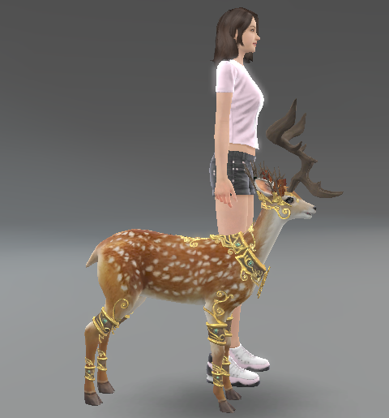
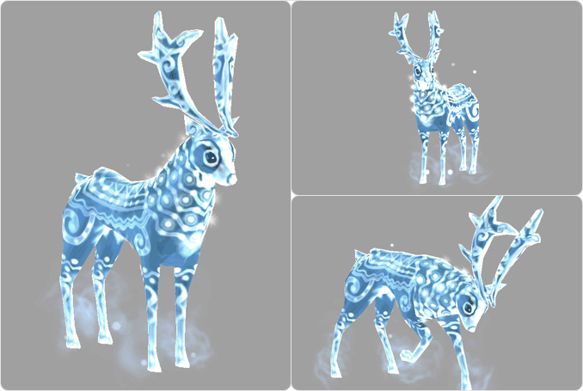
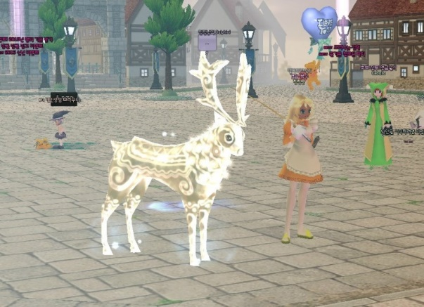
별빛 루돌프 - 사이즈
4족 보행을 하는 사슴. 뿔이 크고 두껍다.
기존 5성 사슴과 동일한 사이즈이며 아래와 같이 불투명 크리스탈 같이 되어 있다.
기존 사슴보다 목과 다리가 두꺼우며 배 부분이 가냘프다.

Slide 2
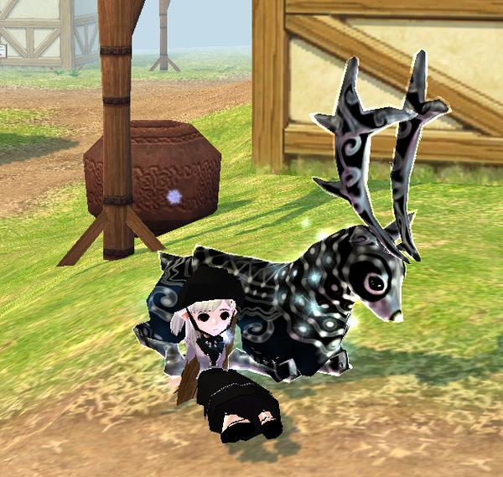
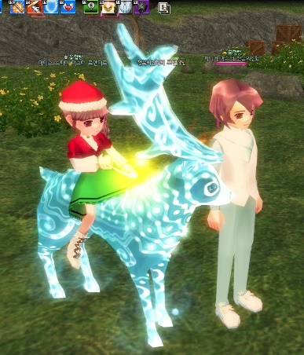
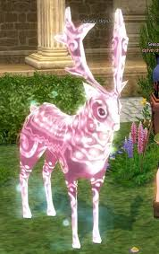
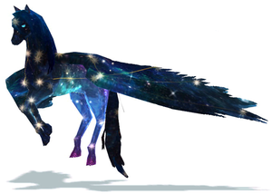
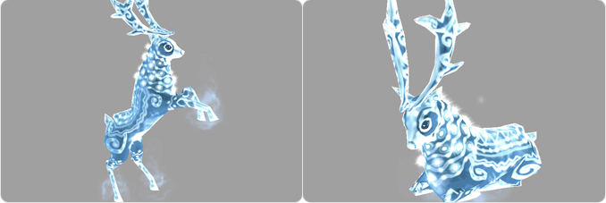
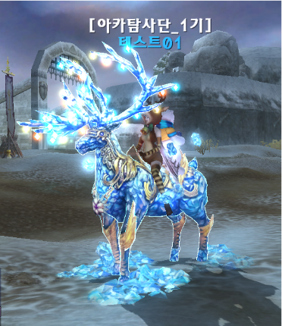
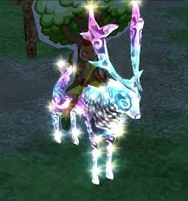
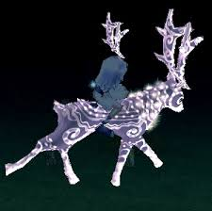
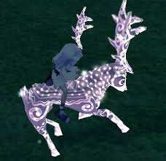
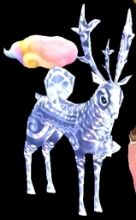
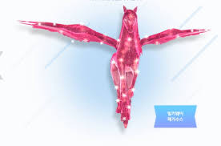
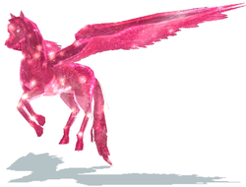
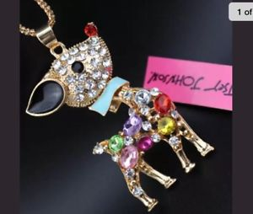
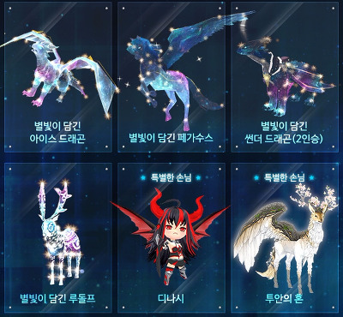
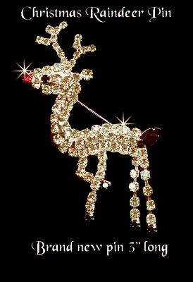
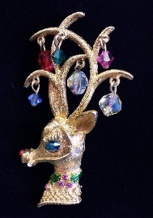
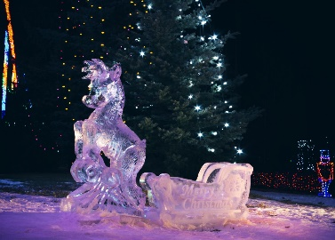
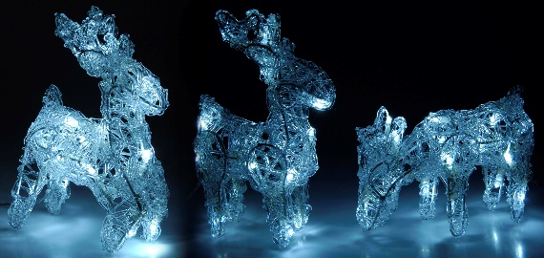
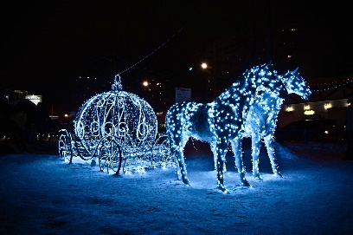
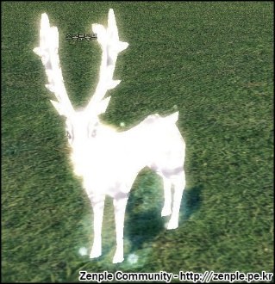
별빛 루돌프 – 기본 형태
아래와 같이 온 몸이 불빛으로 되어 있는 루돌프
불투명한 크리스탈 같은 몸을 가지고 있고, 몸에 있는 무늬가 불빛처럼 빛이 난다.
크기가 매우 크며 몸 구성이 기존 펫과 다른 형태이기 때문에 신비로운 느낌이 난다.

Slide 3
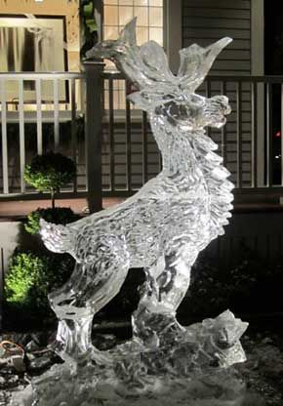
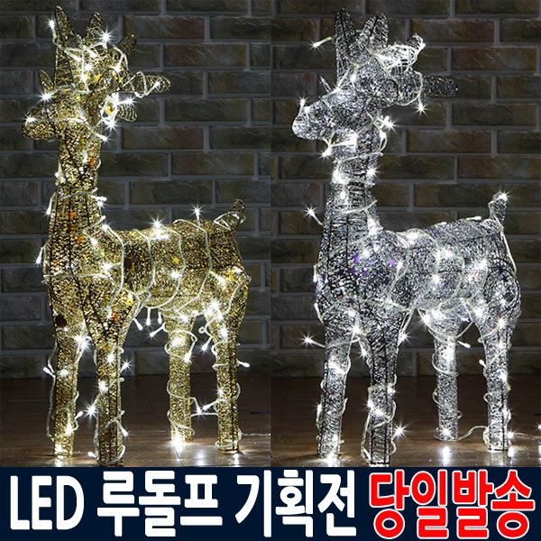
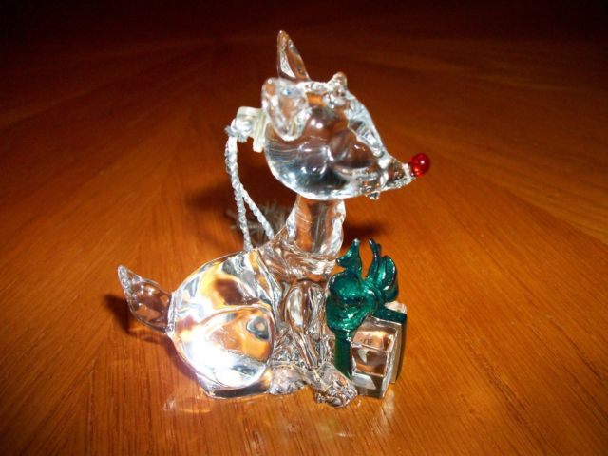
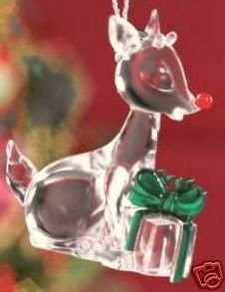
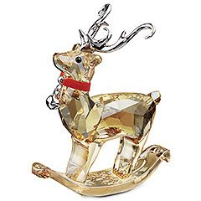
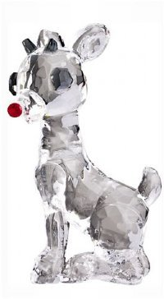
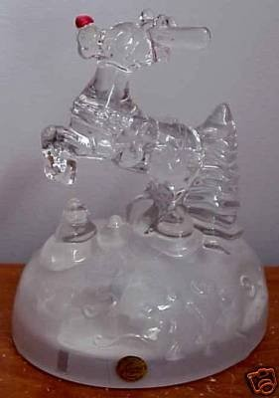
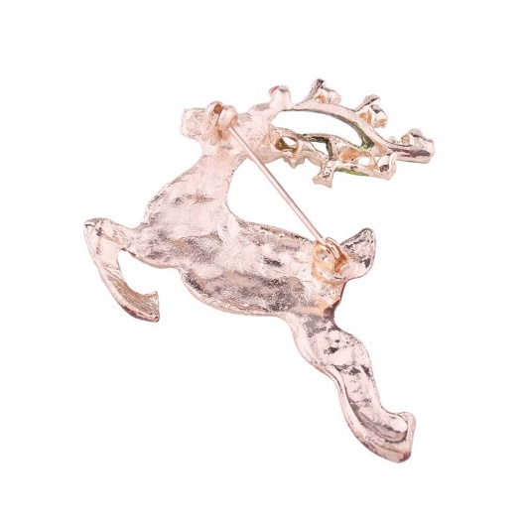
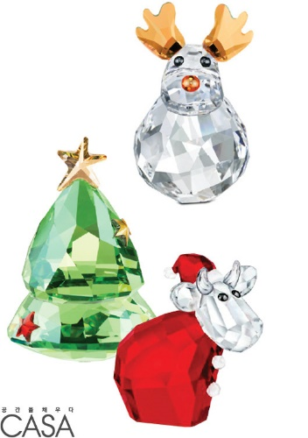
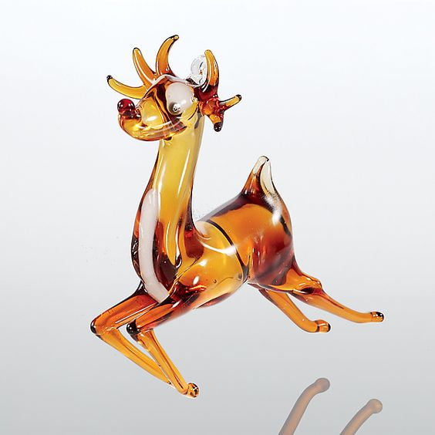
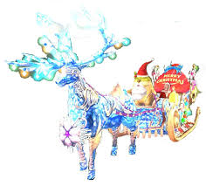


Slide 4
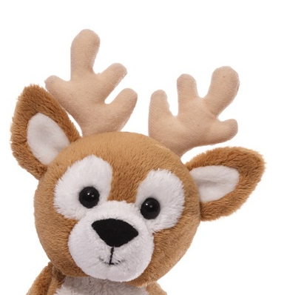
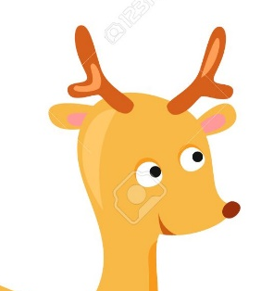
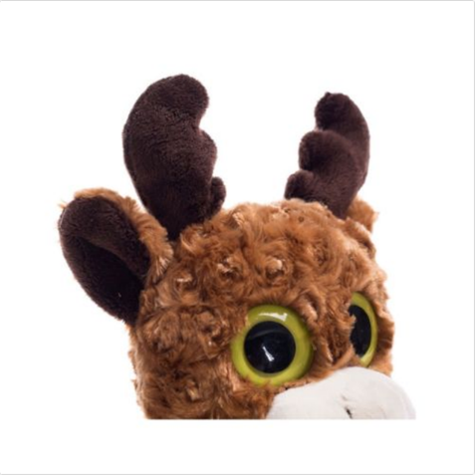
별빛 루돌프 – 5성 특징
몸이 불투명한 크리스탈 같이 생겼고, 몸에 있는 무늬에서 빛이 나온다.
6, 7성 루돌프에 비해 뿔이 작다.
몸에서 빛이 나는 것 외에 아무런 이펙트가 없다.
뿔이 6,7성 루돌프에 비해 훨씬 작다.
한 계열의 색상으로 몸이 이루어져 있고, 몸의 무늬에서 빛이 새어 나온다.

Slide 5
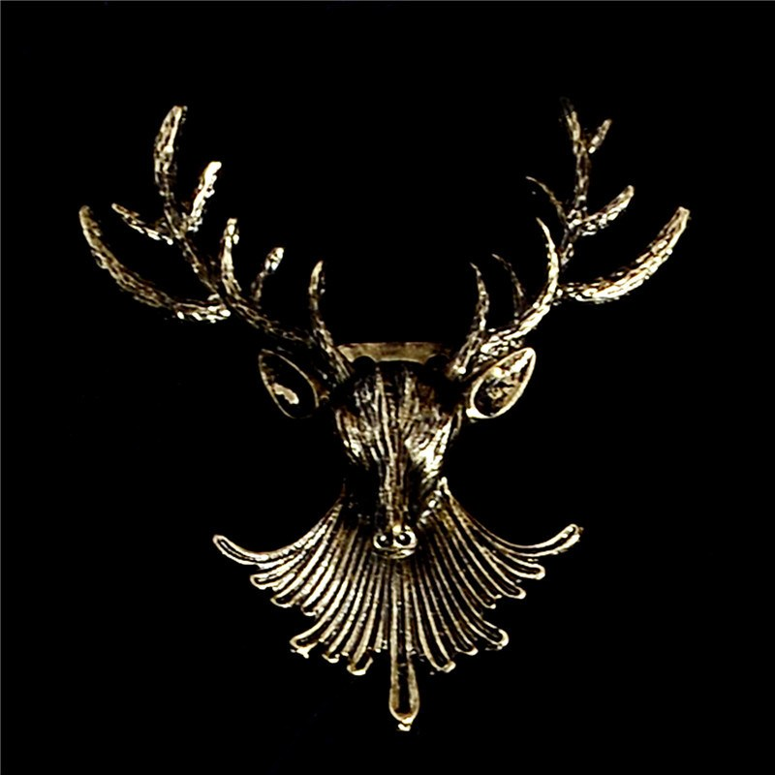
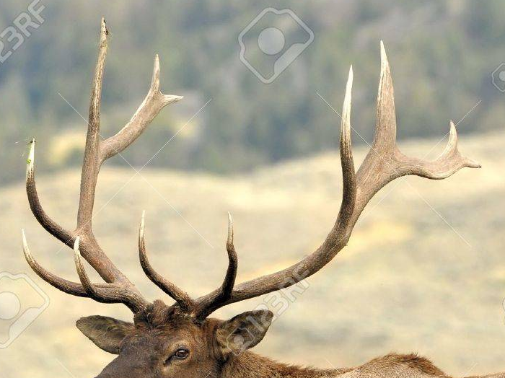
별빛 루돌프 – 6성 특징
몸이 불투명한 크리스탈 같이 생겼고, 몸에 있는 무늬에서 빛이 나온다.
5성 루돌프에 비해 뿔이 크다.
코가 크고 빨갛게 빛이 난다.
5성 루돌프와 다른 색상을 갖는다.
뿔이 5성 루돌프에 비해 훨씬 크고 두꺼운 뿔이 가지고 있다.
한 계열의 색상으로 몸이 이루어져 있고, 몸의 무늬에서 빛이 새어 나온다.

Slide 6
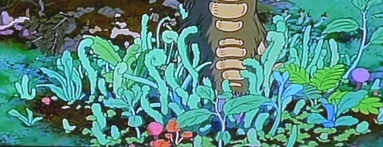
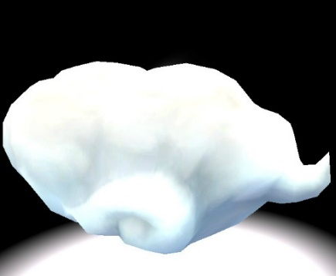
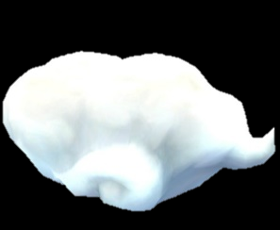
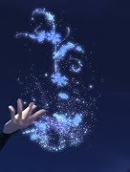
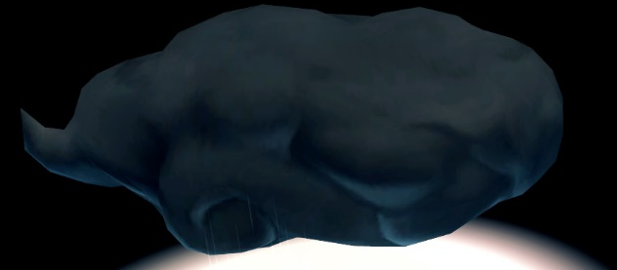
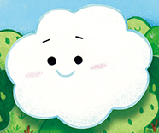
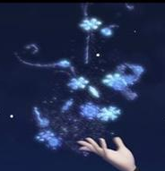
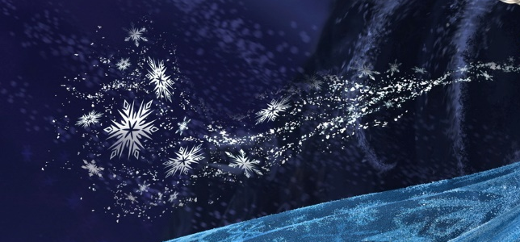
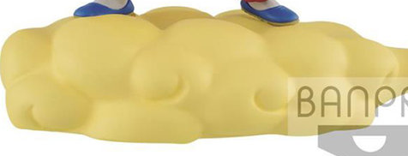
별빛 루돌프 – 7성 특징
6성 루돌프의 특징을 그대로 다 가지고 있다.
몸 무늬에 무지개 색으로 빛이 난다.
목에 작은 종이 달린 목걸이를 하고 있다.
루돌프가 땅을 밣을 때마다 루돌프 발바닥에서 하얀 서리 이펙트가 튀어 나온다.
루돌프 옆에 눈이 내리는 조그만 구름 하나가 루돌프를 허리위로 루돌프를 따라다닌다.
아기 구름이 루돌프 허리 위에서
눈을 뿌리며 루돌프를 따라 다닌다.
원령 공주의 사슴신이 땅을 밣을 때마다
풀이 자라나는 것처럼 루돌프가 땅을 밣을 때 마다
얼음 이펙트가 일어났다가 다시 가라 앉는다.

Slide 7
별빛 루돌프 – 애니메이션
걷기&뛰기 (아래 이미지 참조) : 4족 보행으로 걷기/뛰기를 한다.
7성의 경우 땅에 발이 닿을 때마다 이펙트가 땅에서 일어난다.
대기 : 이따금씩 발로 땅을 파다가 두 앞발을 위로 치켜든다.
상호액션 : 유저 캐릭터가 루돌프 얼굴을 만지면 루돌프가 유저 캐릭터의 손에 볼을 부비다가,
유저 얼굴까지 자신의 볼을 부빈다.

